Slide 1




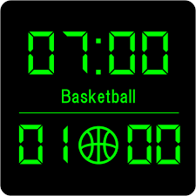
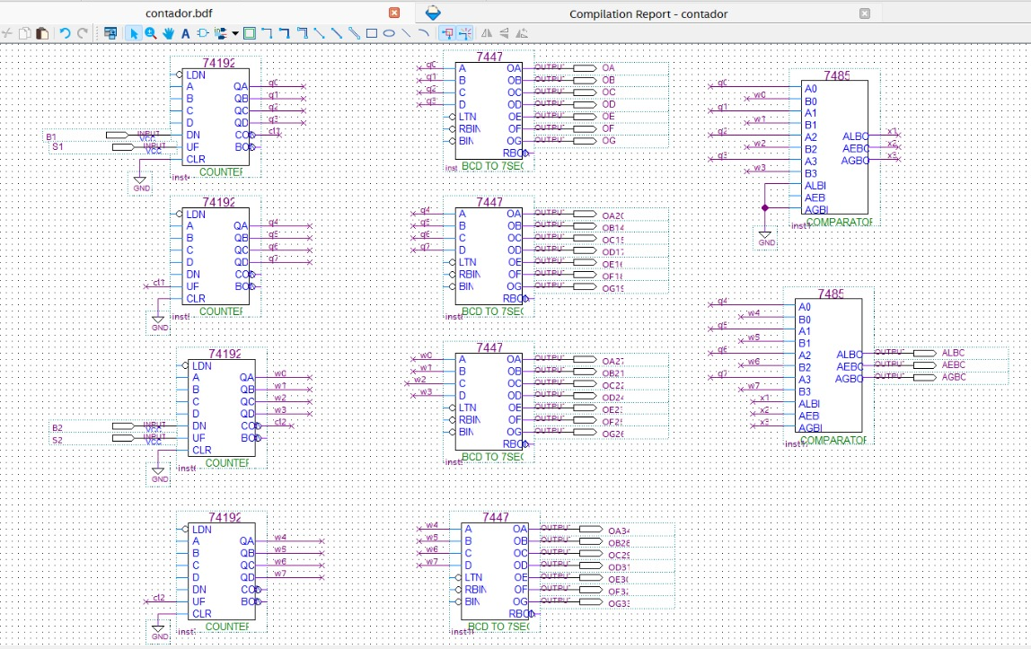
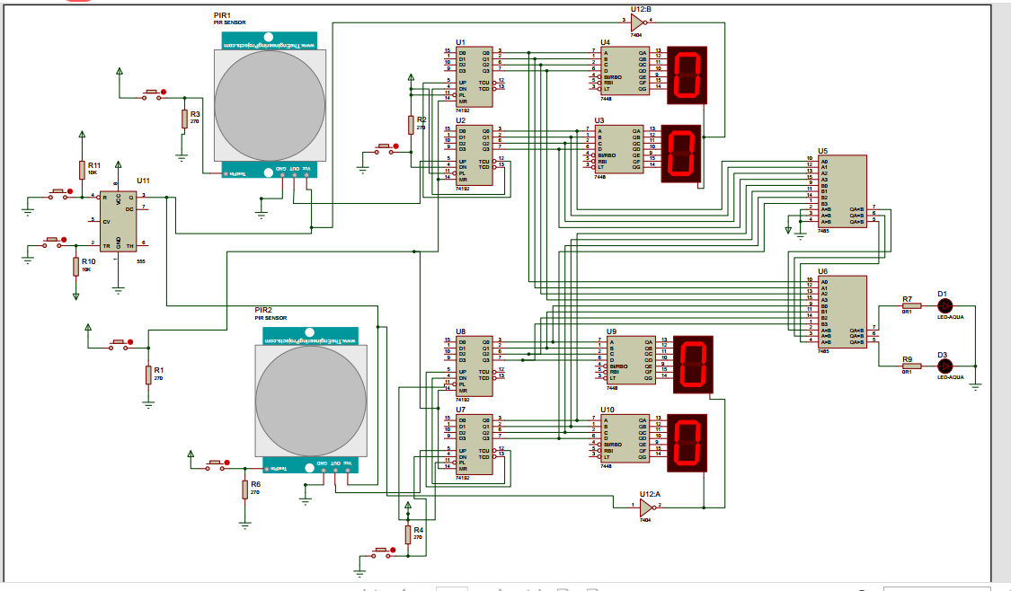
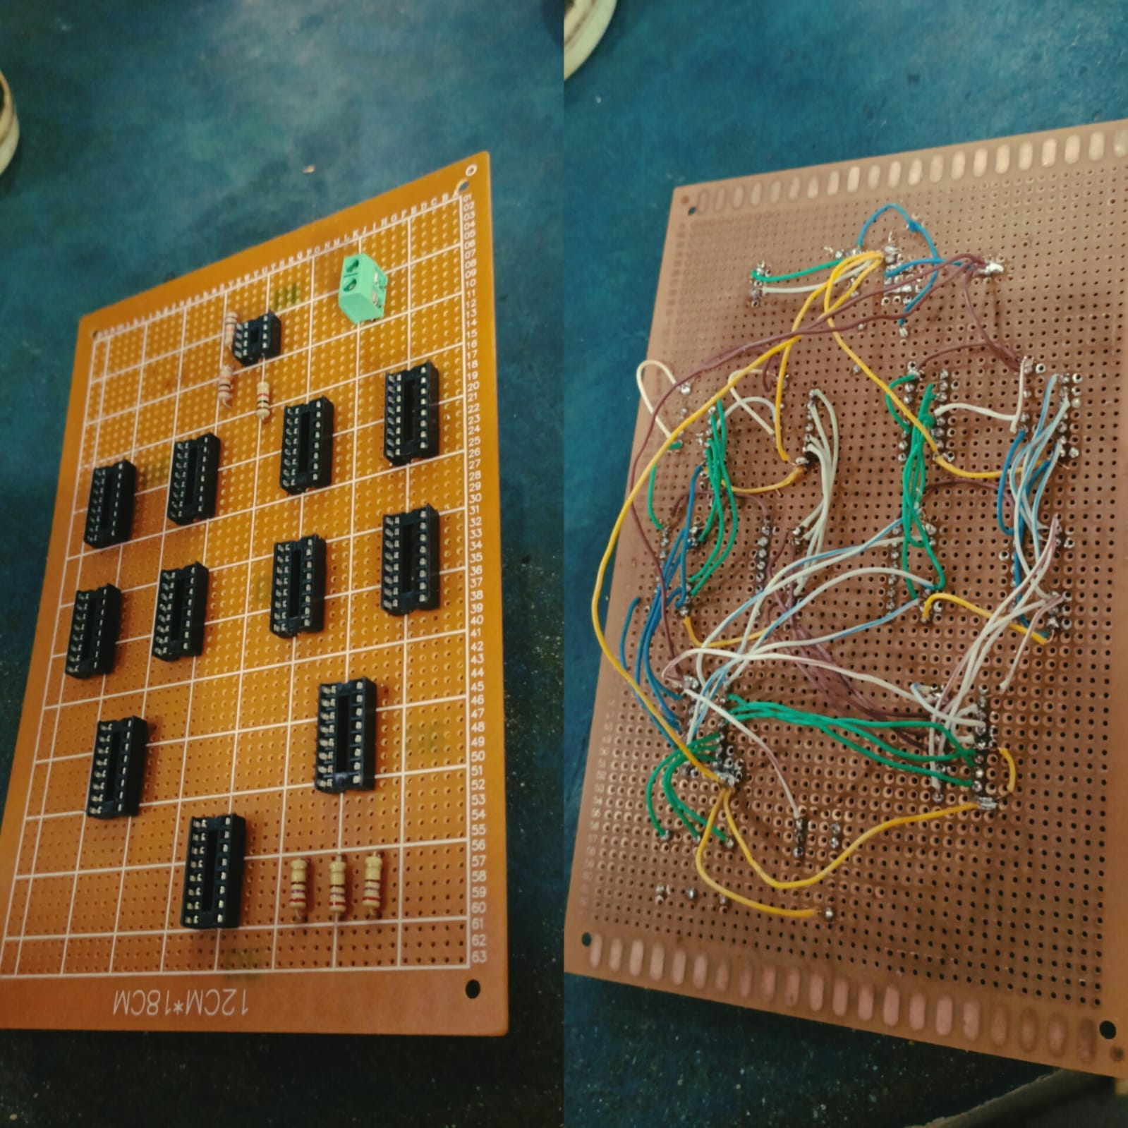
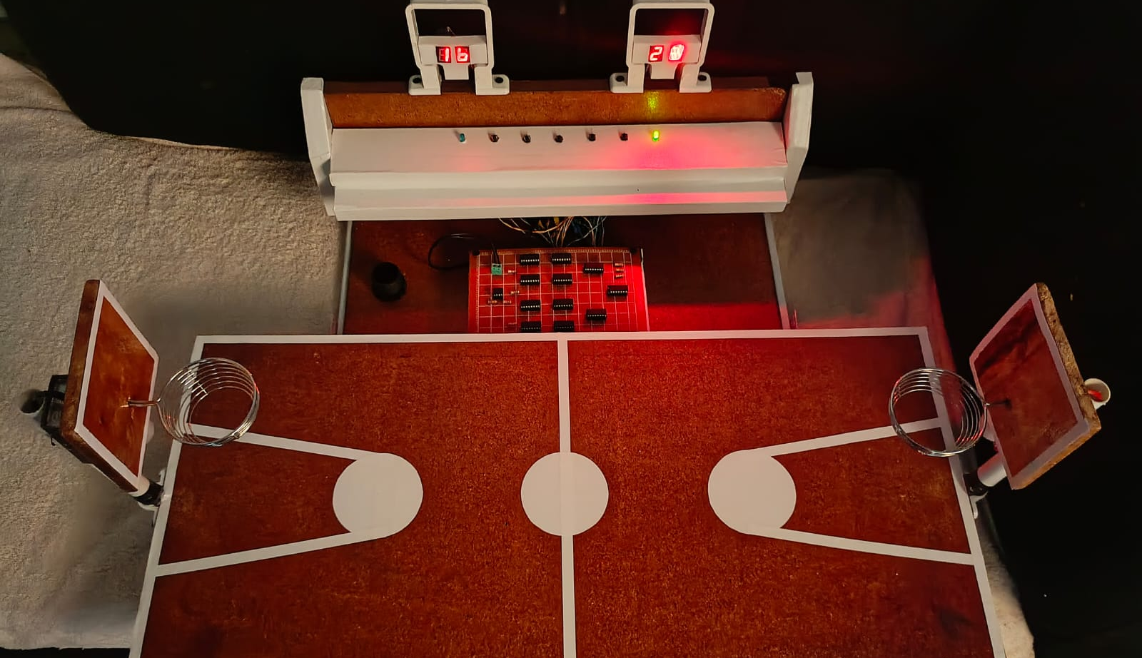
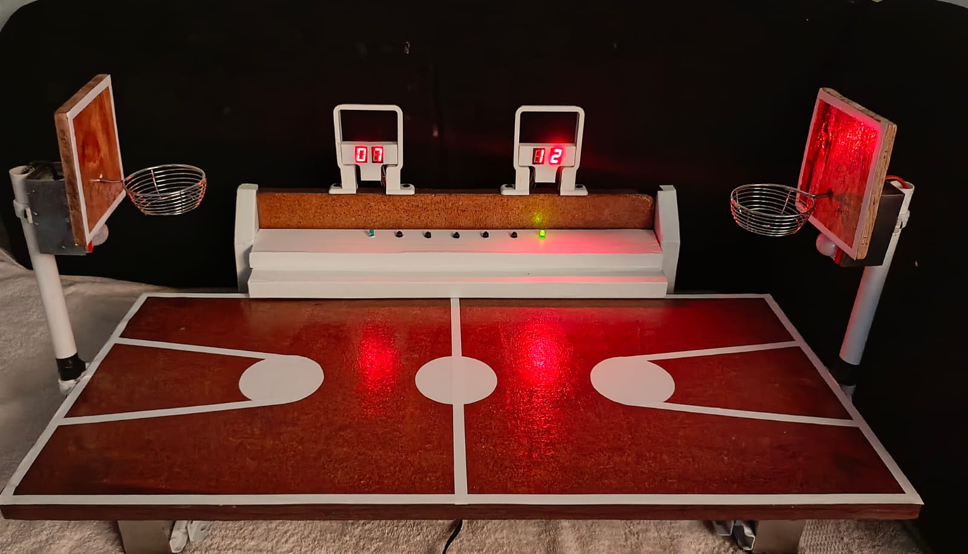
Veliz Moran Marcos Xavier
mxveliz@espol.edu.ec
Andrea Elizabeth Mendoza Valarezo
andelmen@espol.edu.ec
DISPOSITIVO ENTRENADOR DE LENGUAJE BRAILLE
PROBLEMA
El reglamento y el arbitraje en el baloncesto consideran crucial el papel de los tableros para determinar la ventaja entre equipos durante el juego. La detección precisa de cada vez que el balón entra en la canasta es fundamental para registrar los puntos y conocer el resultado final del partido. Se propone una solución que emplea un sistema controlado por lógica combinatoria. Este sistema cuenta los puntos según la señal del sensor de presencia; cada vez que se encesta correctamente el balón, el contador se incrementa.
OBJETIVO GENERAL
Diseñar una interfaz amigable y de fácil manejo con botones de inicio, reinicio y anulación que permitan a árbitros y operadores controlar el sistema de manera eficiente.
METODOLOGÍA
Investigación y análisis
Diseño don diagrama de bloques
Simulación del circuito y pruebas del diseño
Construcción del circuito
Pruebas y validación
RESULTADOS
Se diseño un sistema pensando en la facilidad de uso, permitiendo que tanto árbitros como operadores se centren en lo que realmente importa: el juego.
La lógica digital combinatoria garantiza una asignación precisa de puntos, eliminando la posibilidad de errores humanos.
Se implemento displays de 7 segmentos que ofrecen una representación clara y nítida de los tiros acertados por cada equipo.
El diseño del circuito es óptimo, y gracias este diseño, los costos de implementación son bajos, lo cual permite al potencial consumidor, tener un buen sistema a un costo asequible.
CONCLUSIONES
Se logro diseñar un sistema de celebración por medio del encendido de luces led.
El uso de los bloques escogidos fue el adecuado para el correcto conteo al igual que la resta del puntaje.
La conexión de los integrados fue la acertada permitiendo que se pueda visualizar correctamente el puntaje de cada equipo a su vez la activación de los botones y por último la señal de los leds del equipo ganador.
REFERENCIAS
alldatasheet.com. (s. f.). 74192 datasheet, PDF. Alldatasheet. https://www.alldatasheet.com/view.jsp?Searchword=74192
Yuste, E. (2018, January 17). BecDot, el juguete que enseña a los niños ciegos a leer en braille. Elisa Yuste. Consultoría En Cultura Y Lectura. https://www.elisayuste.com/becdot-braille/

